Slide 1





Khởi động

Slide 2
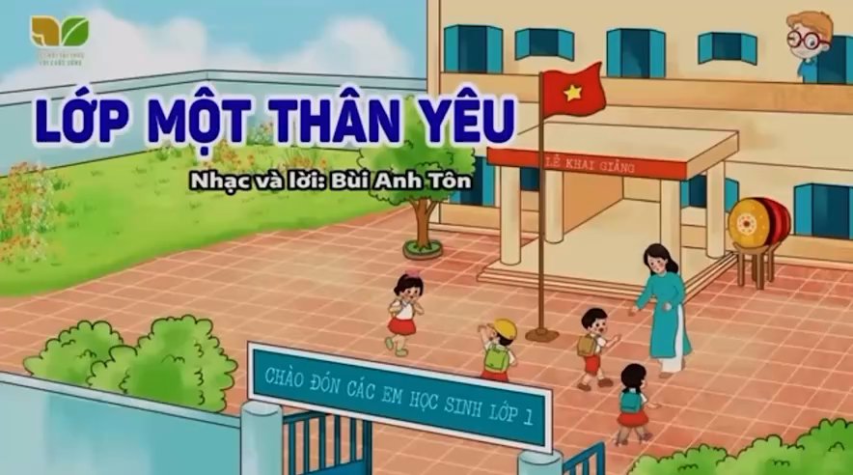
Khởi động

Slide 3
BÀI
Kiểm tra bài cũ
1
Con cọp
Lốp xe
Tia chớp
Đàn cá lóp ngóp bơi đến, lâu lâu lại ngoi lên đớp mưa.

Slide 4

ÔN TẬP
VÀ KỂ CHUYỆN
BÀI
55
Đọc
1
s
út
ứt
t
th
m
N
ịt
ét
ết
th
áp
ấp
l
ắp
l
ch
ốp
l
s
óp
ớp

Slide 5
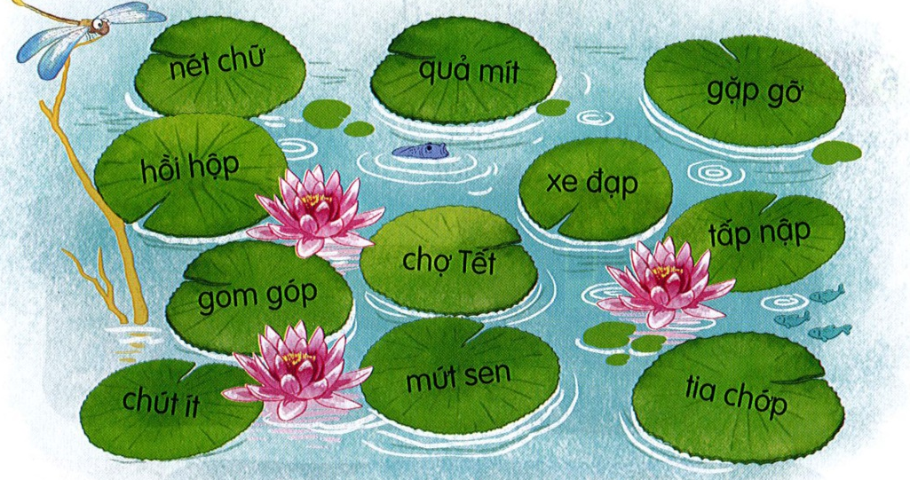

Slide 6
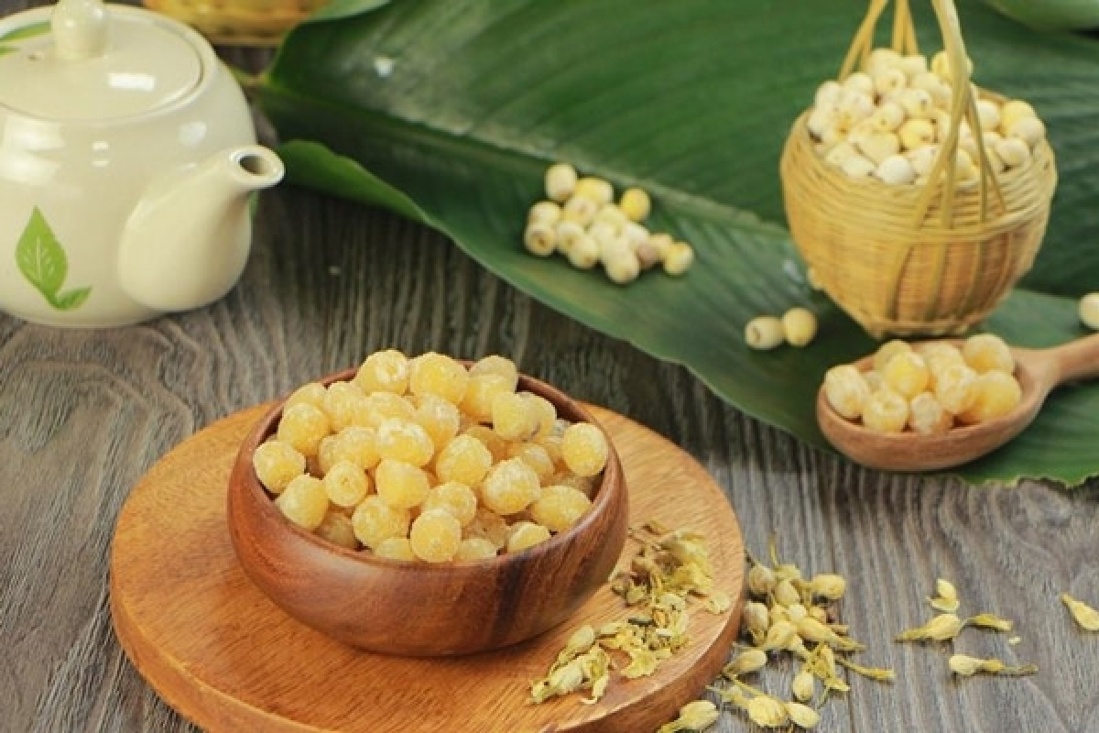
mứt sen

Slide 7
Trời xám xịt, mưa sầm sầm như trút. Sấm sét ì ầm xa xa. Cây cỏ ngã rạp vào nhau. Một lúc sau, mưa lộp độp rồi dứt hẳn. Mặt trời ló khỏi chân mây. Vạn vật như thức dậy, đầy ắp sắc màu.
1
2
3
4
5
6
Notes:
GV chú ý giải thích cho HS hiểu tác dụng của dấu ngoặc kép.

Slide 8
Trời xám xịt, mưa sầm sầm như trút. Sấm sét ì ầm xa xa. Cây cỏ ngã rạp vào nhau. Một lúc sau, mưa lộp độp rồi dứt hẳn. Mặt trời ló khỏi chân mây. Vạn vật như thức dậy, đầy ắp sắc màu.
Bầu trời có màu sắc như thế nào lúc có mưa?
Tiếng sấm sét như thế nào?
Sau cơm mưa có gì xuất hiện?
Sau cơn mưa, vạn vật như thế nào?

Slide 9
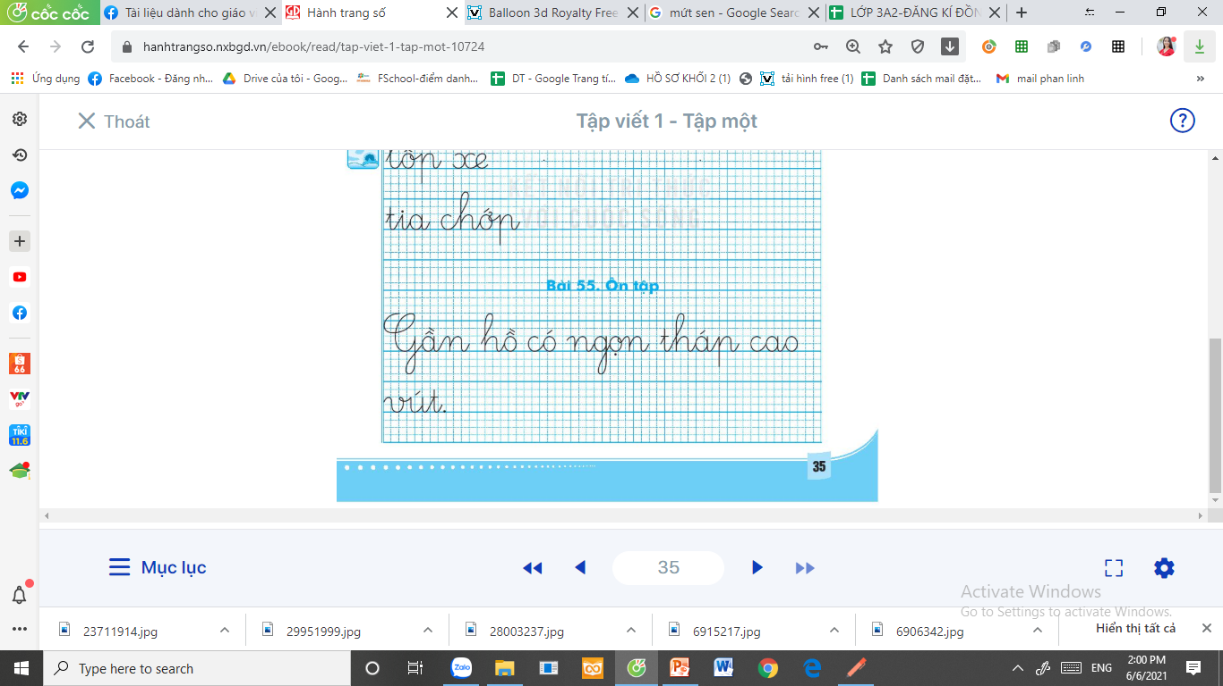
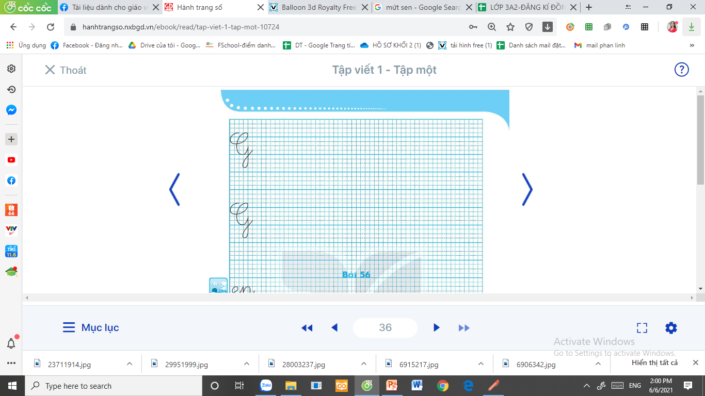
Viết vở
3

Slide 10





Slide 11
Dặn dò

